Slide 1

蕁麻疹的魔法精油

Slide 2
個案狀況說明
個案是一位完美主義者，步入家庭後改變職場換在家工作跟全心照顧家庭，長時間的工作模式讓她的身體其他免疫系統有點出狀況，在去年開始發現皮膚容易會有發癢的症狀，也常常有一大片發疹發癢的情況，伴隨著很癢的感覺，非常不舒服，因為個案有在生酮飲食，剛開始會懷疑是不是改變了飲食的問題在排毒的狀況，但是皮膚發癢總是在不定期的時間，之後去檢查才發現是蕁麻疹，因為壓力跟免疫系統失常導致。

Slide 3
蕁麻疹文獻
蕁麻疹是一種非常常見的疾病，又名「風疹」、「風塊疹」，其名稱的由來主要取其自疹子的變化有如一陣風一般來去自如，屬於一種過敏反應。
根據美國過敏氣喘與免疫學院(American College of Allergy, Asthma, and Immunology, ACAAI)資料指出，其盛行率約為 20％。以病程長短又可區分為急性蕁麻疹(數 天至一、兩個星期)及慢性蕁麻疹(症狀反覆發作超過 六周)。
造成蕁麻疹的常見原因 ：
蕁麻疹發生的原因是因為皮膚肥大細胞受到刺激，釋放出大量的組織胺和其他化學傳訊物質，導致血管擴張與組織腫脹，產生明顯的搔癢感。通常比起慢性蕁麻疹，急性蕁麻疹較能從生活環境中尋找誘發因子。目前的研究認為，特定的食物(如花生、雞蛋，堅果和甲殼類動物等)、藥物 (消炎止痛藥、抗生素、阿 司匹林...等)、外來的抗原刺激(如蚊蟲叮咬、接觸寵物、感染、輸血等)或物 理刺激(如溫差、劇烈運動、太陽曝曬、
皮膚承受壓力、搔抓或摩擦等)都有可 能引發蕁麻疹發作。
會有那些症狀呢
風疹塊(又稱膨疹): 典型的表現為邊界明顯的塊狀浮腫，其型態可以是大小 不一且不規則的，在全身都有可能會出現。
搔癢感：在膨疹出現的地方通常伴隨極度的搔癢感，並持續一段時間。
血管性水腫: 因血管通透度大幅增加，使液體從血管滲透到組織內，造成深層皮膚的腫脹，常見於眼睛、嘴唇、四肢與上呼吸道。如影響至
咽喉可能會引起呼吸困難、喘鳴等症狀，危及生命。
如何治療與改善
最佳的方式就是找出蕁麻疹發作的原因，並移除誘發因子。
如果懷疑是由食物引起的，應紀錄飲食日記與蕁麻疹的時間及嚴重程度，試著找出食物過敏原如果可能是由藥物引起的蕁麻疹，應紀錄藥品名稱、服藥時間，並告知醫師做 詳實評估
在藥物治療方面，主要是以抗組織胺類的藥物為主
可以在白天使用非鎮靜類抗組織胺藥物，搭配就寢時間使用鎮靜類抗組胺藥物緩解因搔癢而入睡困難的痛楚
如果服用抗組胺藥物仍具有明顯血管性水腫或症狀持續的患者，建議注射腎上腺素或口服短效的類固醇藥物做進一步治療

Slide 4
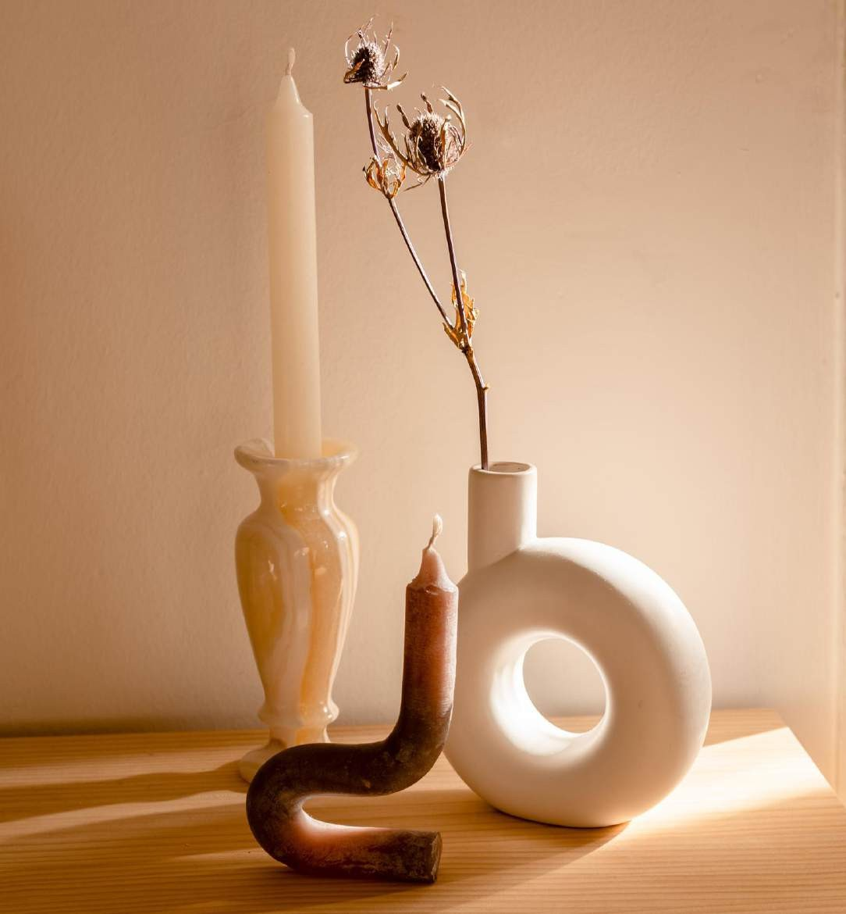
精油的配方與建議

Slide 5
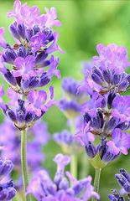

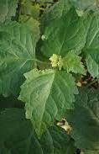
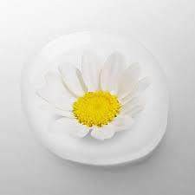
搭配精油配方
純正薰衣草精油
德國洋甘菊精油
廣藿香精油
羅馬洋甘菊純露
安撫能量，放鬆神經，極溫和
極佳抗過敏，適用於敏感與發炎的肌膚
緩解癢疹，減輕發炎
溫和抗菌，消炎跟抗敏

Slide 6

治療建議：
搭配上述精油，滾珠方式，我用的是:
濃度3% 20ML
荷荷芭油20ML當基底油
德國洋甘菊 4D
廣藿香精油 3D
純正薰衣草精油 5D
羅馬洋甘菊純露30ML
在皮膚片疹發癢發作時或是急性期蕁痲疹時塗抹在發癢處
可以搭配羅馬洋甘菊純露噴灑在皮膚發癢處，可以鎮靜皮膚不適感

Slide 7
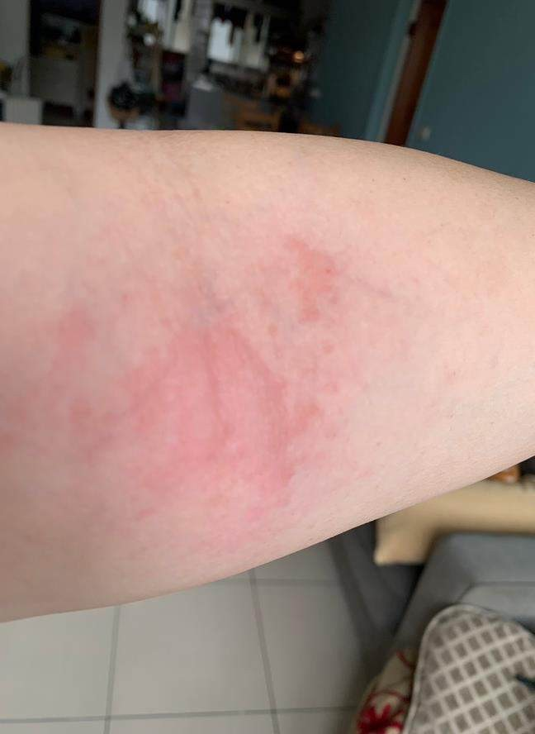
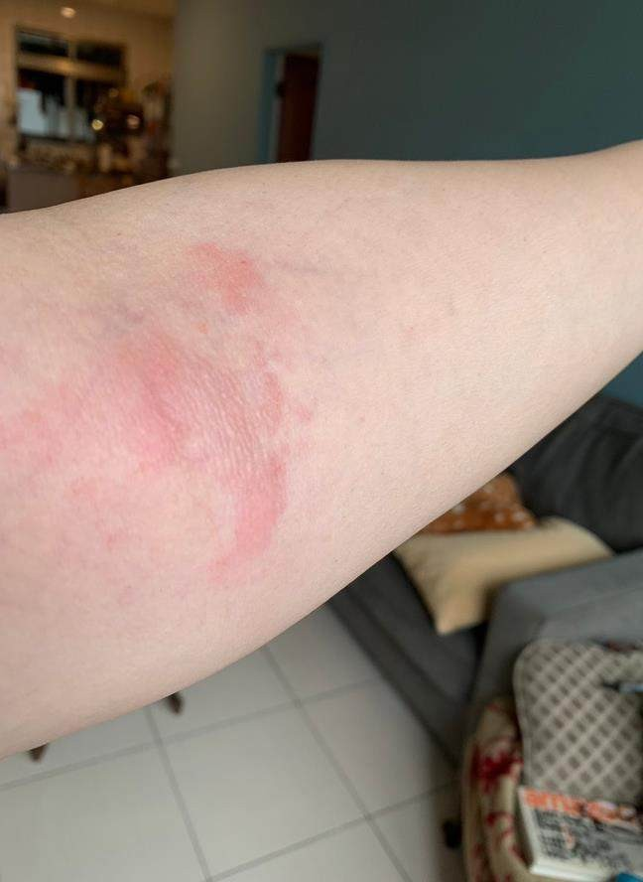
追蹤結果
Before
個案說明：在發癢時呈現的樣貌，
一大片紅腫脹感伴隨癢感。
After
個案說明：擦完後感覺有慢慢減緩癢感，一小時過後皮膚一大片處有明顯的改善，腫脹度也明顯下降。

Slide 8




結論：
來無影、去無蹤的蕁麻疹總是讓人摸不著頭緒，並困擾著個案的日常生活。雖然，蕁麻疹不接受治療還是有機會自行緩解，但這位個案的狀況顯示出她因為這症狀已經影響了她的生活作息可能甚至睡眠，這次透過芳香療法的介入，有逐漸減輕她的皮膚症狀，跟焦慮感，也有改善睡眠，不適問題有所緩解。
個案也很耐心的配合療程跟同步告訴我狀況，並給我一些想法，這是身為芳療師的理想目標方針之一，也謝謝個案的支持。

